Slide 1
Akılcı İlaç Kullanımı
Prof. Dr. F. Cankat Tulunay
Klinik Farmakoloji Derneği
Ankara Üniversitesi Tıp Fakültesi

Slide 2
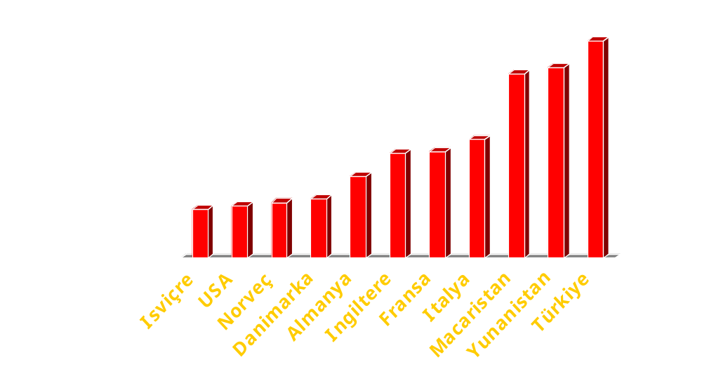
Toplam sağlık harcamalarında ilaç %

Slide 3
HEKİMİN SORUMLULUĞU
ŞAYET HEKİM, BİRİSİNE BRONZ BİR NEŞTER İLE TEHLİKELİ BİR YARA AÇARAK ONU ÖLDÜRÜRSE VEYA ONUN GÖZÜNÜ HARABERDERSE İKİ ELİ KESİLİR.
(Hamurabi kanunu, Madde 219)

Slide 4
HEKİMİN SORUMLULUĞU
...HEKİM YANLIŞ İLAÇ VEREREK
KÖLENİ ÖLDÜRÜRSE, KÖLENİN FİYATI
ÜZERİNDEN CEZALANDIRILIR.
(Lex
A
quilia, Roma Kanunu)

Slide 5
HEKİMİN SORUMLULUĞU
HER KİM TABİB OLMADIĞI VE TIP İLMİNİ BİLMEDİĞİ HALDE TABABET EDER DE VERDİĞİ İLACIN TESİRİYLE BİR ZARAR VUKUA GELİRSE, O CAHİLE TAZMİN ETTİRİLİR. (Hadis)

Slide 6
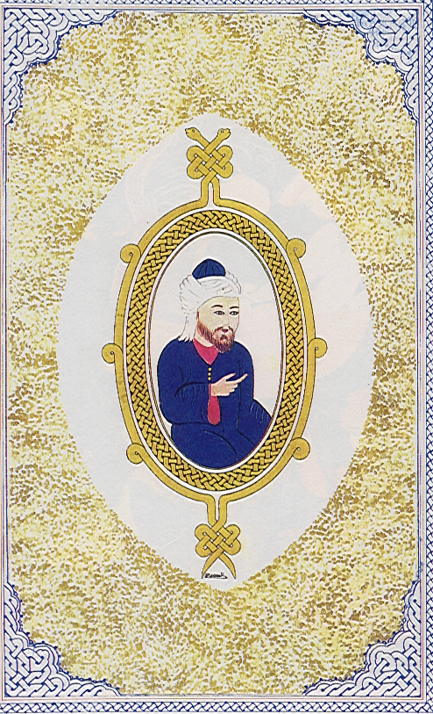
EL-KANUN Fİ’T-TIB
İBN-İ SİNA 1019
İlaçın Miktarı:
İlacın ağırlığı ve etkinliği, şiddetli hastalıktan etkilenmiş organın tabiatı ve diğer faktörlerle, örneğin; cinsiyet, yaş, alışkanlık, mevsim, oturulan yer, iş, güç, vücudun gelişimi, önceki tedaviler, hastalığın safhası ve kriz beklentisine bağlıdır.

Slide 7
EL-KANUN Fİ’T-TIB
İBN-İ SİNA 1019
Bazı kişiler bazı ilaçlara diğerlerine nisbetle daha iyi cevap verir. Ayni kişi, hatta vücudun ayni organı, günün farklı saatlerinde ayni ilaçtan farklı farklı etkilenir
“Kranofarmakoloj !!!”

Slide 8
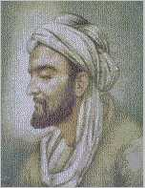
EL-KANUN Fİ’T-TIB
İBN-İ SİNA 1019
İçindeki maddeleri, etki olarak, ve zaman açısından geniş değişiklik gösteren reçete en kötü (müshildir) reçetedir. Onun içindeki maddelerden biri diğerinden önce harekete geçer veya içindeki maddelerden biri harekete geçmek için zamana ihtiyaç gösterirken, diğeri atıldığından bir hayli rahatsızlık verir
“BİYOEŞDEĞERLİK!!!!”

Slide 9
EL-KANUN Fİ’T-TIB, İBN-İ SİNA 1019
AKILCI İLAÇ KULLANIMI!!!
Uygun teşhis yapılamadığında tedaviyi doğaya bırakmak daha iyi olur. Teşhis bilinmedikçe tedavide acele etmemek gerekir.
Doğaya bırakıldığında, hastalık ya iyi olur yada zaman içinde belirginleşir.

Slide 10
ABD de tıbbi hataya bağlı ölüm: 98.000/sene
İlaç yanlışlarına bağlı ölüm 7.000/sene
5. En fazla ölüm sebebi
50 Milyar dolar/sene kayıp

Slide 11
Medication errors in United States hospitals
CA Bond ve ark., Pharmacotherapy, 21: 1023-1036, 2001
1116 hastanede senede 430.486 ilaçlama hatası
385 hata/sene/hastahane
19 hasta sağlığını etkileyen yanlış ilaç kullanımı (sene/hastahane)
Her sene hastahaneye yatan hastaların %5.07’ sinde ilaçlama hatası
Her 22.7 saatte bir ilaçlama hatası

Slide 12
Medication errors in United States hospitals
CA Bond ve ark., Pharmacotherapy, 21: 1023-1036, 2001
İlaçlama hataları sonucu:
  Hastahanede yatma süresi uzamakta
  Hastahane ölüm oranı artmakta
  İlaç maliyeti/yatak oranı yükselmekte
  Total bakım maliyeti/yatak oranı yükselmekte
  Hasta sağlığı bozulmakta

Slide 13
Retrospective Analysis of Mortalities Associated with Medication Errors
J. Phyilips ve ark., J Am Geriatr Soc., 49: 719-24, 2001
FDA 1993-1998 verileri
  İlaçlama hatalarının %68.2 si hasta için kötü sonuçlanmakta
  Hataların %48.6 sı 65 yaş üzerinde
  Hataların % 9.8 I ölümle sonuçlanmakta
    %40.9 Uygun olmayan doza bağlı
    %16.0 Yanlış ilaca bağlı
    % 9.5 Yanlış kullanıma bağlı

Slide 14
Possible medication error in home healhcare patients
S. Meredith ve ark., J Am Geriatr Soc., 49: 719-24, 2001
65 Yaş ve üzeri hastalar günde ortalama 5 ilaç kullanmakta
% 19’u 9 veya daha fazla ilaç kullanmakta
Hastaları %17-30’u hatalı ilaç kullanmakta
1-3 İlaç kullanda hata oranı %10
9 ve daha fazla kullanda hata oranı %32
Evde bakım gören yaşlı hastaların üçte biri uygunsuz ilaç kullanmakta ve buna bağlı ciddi problemlerle karşılaşmakta

Slide 15
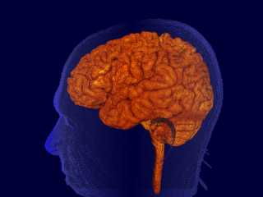
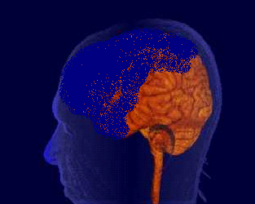
AKILCI İLAÇ KULLANIMI
AKILSIZ İLAÇ KULLANIMI

Slide 16
BAKANLIK
DOKTOR
ENDÜSTRİ
ECZACI
HASTA

Slide 17
Akılcı İlaç Kullanımı Nedir?
Uygun endikasyon
Uygun ilaç
Uygun yol, doz ve süre
Uygun hasta
Uygun hasta bilgilendirilmesi
Uygun değerlendirme
Uygun fiyat
7U
Akılcı ilaç kullanımı: hastaların klinik ihtiyaçlarına göre, ihtiyaç duyduğu dozda, sürede ve kendisi ve toplum için en ucuz maliyette ilaç bulabilmesidir.
(WHO 1988)
Notes:
Emphasize that this is medical model.

Slide 18
Akılsız ilaç kullanımı = Patolojik reçete yazma veya Reçete yazma patolojisi
Endikasyon olmadığı halde ilaç kullanmak
Özel bir hastalık durumunda yanlış ilaç kullanmak
Etkisi şüpheli veya ispatlanmamış ilaçları kullanmak
Emniyeti bilinmeden ilaç kullanmak
Etkisi ve emniyeti bilinen ilaçları kullanmamak
İlaçları yanlış dozda, sürede ve yoldan kullanmak
Notes:
Request an example of each practice from participants.

Slide 19


Akılsızlık örnekleri:
TANI KOYMADAN İLAÇ KULLANMA
Viral enfeksiyonlarda antibiyotik kullanımı
Bakteryel olmayan diyarelerde antibiyotik kullanımı
Polifarmasi
Çoklu antibiyotik, NSAID kullanımı
  Kinolon+Sefalosporin+Vankomisin
  Apranax+Naprosyn+Entersal
Malnütrisyonda vitamin ve tonik kullanımı
Gereksiz pahalı ilaç kullanmak
İthal deniz suyunu burun damlası olarak kullanmak!
Notes:
Elicit 2-3 others from participants.

Slide 20
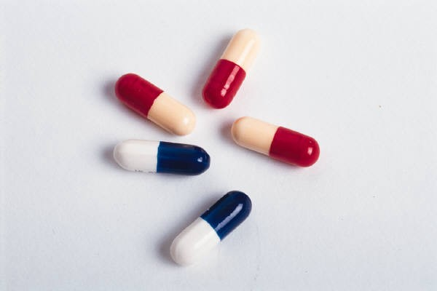
Akılsız ilaç kullanımına etki eden faktörler
Endüstri
Kanun-uygulama
Doktor
Hasta
Etik olmayan promosyon
Yanlış-eksik bilgi
Çıkar
Oto kontrol olmaması
Gereksiz ilaçlara ruhsat verilmesi
OTC olmaması
Reçetesiz ilaç satımı
Politik baskılar
Yanlış geri ödeme
Eğitim eksikliği
İlaç bilgisine erişememe
Aşırı hasta yükü
Reçete yazdırma baskısı
  Endüstri
  Hasta
  Promosyon
Etkenlik ve yan etki yönünden yanlış bilgilendirilme
Mal practise olmaması
Yanlış bilgi
Kandırmacalar
  Basın
  TV
Yanlış inançlar
Problemini anlatamama
Danışılacak yer olmaması
Kendi kendine ilaç kullanma
Komşusunun ilacını kullanma
Eczacı
Yetersiz eğitim
Yetersiz ticaret
Çıkar oyunları
Reçetesiz ilaç verme
Notes:
Emphasize interrelationship of factors and that problems rarely have single cause.

Slide 21
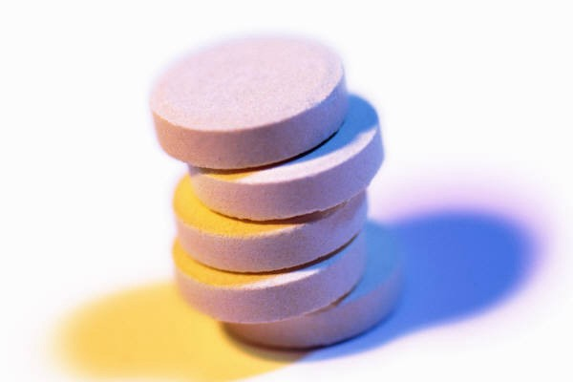
Akılsız ilaç kullanmanın sonuçları
Tedavi kalitesinin bozulması
İstenmeyen etki riski
Psiko-sosyal sonuçlar
Kaynak israfı
morbidite
mortalite
advers
reaksiyonlar
Bakteryel direnç
Hastaların gereksiz
ilaçlardan medet
umması
İyileşememe hissi
İntihar
Bulunurluğun
azalması
Fiyatlarda artış
EKONOMİK KAYIP
İNSANLIK AYIBI

Slide 22
% Antibiyotik Kullanımı
Public Sector Drug Use Indicator Studies 1990-1993
Yemen
Uganda
Sudan
Malawi
Indonesia
Bangladesh
Zimbabwe
Tanzania
Nigeria
Nepal
Ecuador
Guatemala
Eastern Caribbean
Jamaica
Ghana
Cameroon
El Salvador
0
20
40
60
80
100
% antibiyotik kullanımı

Slide 23
İlaç Dozunu Bilen Hasta (%)
Public Sector Drug Use Indicator Studies 1990-1993
Malawi
Indonesia
Bangladesh
Tanzania
Nigeria
Nepal
Eastern Caribbean
Ghana
0
20
40
60
80
100
% patients w/ dosing knowledge
TÜRKİYEDE % KAÇ???
Notes:
Possible discussion:
What should patients know about their drugs?

Slide 24

AKILCI İLAÇ KULLANMA
REÇETE YAZMA SANATI
1. Yazacağınız ilacı iyi seçin
2. Hasta ile iyi bir ilişki kurun
3. Hastayı bilgilendirin

Slide 25
AKILCI İLAÇ KULLANMA
REÇETE YAZMA SANATI
Aşırı miktarda ilaç yazmayın
Yazdığınız ilaçların kaydını tutunuz
Reçeteyi yazarken hastanın:
  Sosyal durumu
  İşi
  Ekonomik durumu
  Psikolojik durumunu mutlak göz önünde bulundurun

Slide 26
AKILCI İLAÇ KULLANMA
REÇETE YAZMA SANATI
BİLMEDİĞİNİZ İLACI YAZMAYIN!
HASTANIN ARZUSU İLE İLAÇ YAZMAYIN
LAF OLSUN DİYE İLAÇ YAZMAYIN
Reçeteyi okunaklı yazın!
İlacın dozunu çok dikkatli yazın (Tolvon 10, 30 mg; Laroxyl 10, 25 mg…)
Polifarmasi yapmayın

Slide 27
AKILCI İLAÇ KULLANMA
REÇETE YAZMA SANATI
REÇETENİZE SAHİP ÇIKIN,
YAZDIĞINIZ İLAÇLARIN, USULSÜZ OLARAK DEĞİŞTİRİLMESİNE MÜSAADE ETMEYİN
HASTANIN SİZİN HASTANIZ OLDUĞUNU UNUTMAYIN..!!!

Slide 28

AKILCI İLAÇ KULLANMA
HASTAYA VERİLMESİ GEREKEN EN AZ BİLGİ:
İlacın etkisi
İlacın yan etkileri
Kullanım talimatları
Uyarılar
Kontroller
Anlatılanları anlayıp anlamaması

Slide 29
AKILCI İLAÇ KULLANMA
HASTAYA UYARILAR:
Kendi kendinize ilaç kullanmayın
Kendiliğinizden ilacın doz ve kullanım süresini değiştirmeyin
İlacın prospektüsünü mutlak okuyun
Kullanmadığınız ilaçları doktorunuza söyleyin
Karanlıkta ilaç kullanmayın
Baş ucunuzda 1 taneden fazla ilaç bulundurmayın
İlaçları kilitli dolapta saklayın
Süresi dolmuş ilaçları atın
Yaşlı ve çocukların ilaçlarını siz verin
Size verilen ilaçları başkalarına vermeyin ve tavsiye etmeyin

Slide 30

AKILCI İLAÇ KULLANMA
İLACIN ETKİSİ
Bu ilaç neden gerekli?
İlaç hangi belirtileri iyileştirecek?
Etki ne zaman ortaya çıkacak?
Uygun kullanılmadığı zaman neler olabilir?
Bu ilacın alternatifleri nelerdir?
Bu ilaç nasıl etki ediyor?

Slide 31
AKILCI İLAÇ KULLANMA
İLACIN YAN ETKİLERİ
Hangi yan etkiler görülebilir?
Yan etkiler nasıl tesbit edilebilir?
Yan etkiler ne kadar devam eder?
Yan etkiler ne kadar ciddidir?
Yan etki ortaya çıktığında ne yapılmalıdır?
  Hangi yan etkiler önemsenmez?
  Hangi yan etkilerde doktora gidilmelidir?
  Hangi yan etkiler acil tedavi gerektirir?

Slide 32
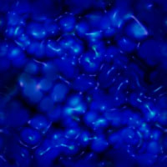
AKILCI İLAÇ KULLANMA
KULLANIM TALİMATLARI
İlaç ne şekilde kullanılacak?
Ne zaman alınacak?
  Aç, tok, su ile vs
  Beraber alınmaması gereken ilaç ve gıdalar
Ne sıklıkta ve ne kadar süre kullanılacak?
Ne şekilde saklanacak?
Kalan ilaçlar ne yapılacak?

Slide 33

AKILCI İLAÇ KULLANMA
UYARILAR
Ne zaman ilaç alınmamalıdır?
  Araç kullanma...
En fazla alınabilecek doz?
Kendiliğinden ilacı bırakmanın zararları?
  rebound fenomen
Zehirlenme belirtileri nelerdir?
Çocuklar için zararları?

Slide 34

AKILCI İLAÇ KULLANMA
KONTROLLER
Kontrolün amacı nedir?
Ne zaman kontrole gelinecek?
Hangi durumalarda daha önce doktora gelebilir?
Kontrole geldiğinde nelere dikkat etmeli ve doktora söylemelidir?

Slide 35
AKILCI İLAÇ KULLANMA
İLAÇ CEVABINI DEĞİŞTİREN HASTA ÖZELLİKLERİ:
Yaş
Cins
Kilo
Heredite
Psişik yapı
Kültür
Çevre
  İş, diyet, kimyasal maddelerle temas v.s.
Hastalık durumu

Slide 36
AKILCI İLAÇ KULLANMA
İLAÇ CEVABINI DEĞİŞTİREN HASTA ÖZELLİKLERİ:
Farmakodinami
Farmakokinetik profil
İlaç etkileşmeleri
Reseptör duyarlılığı
Hasta ve doktorun davranış ve kişilikleri
Hastanın önceki tecrübeleri

Slide 37
AKILCI İLAÇ KULLANMA
ALKOLLE BERABER ALINDIĞINDA
ÖLDÜRÜCÜ OLABİLECEK İLAÇ-İLAÇ
ETKİLEŞİMLERİ
Barbitürat Meprobamat
Karbamazepin Metotreksat
SSS depressanları Nitratlar
Opiyatlar Kinidin
Disülfiram Adele gevşeticiler
İnsülin Bazı NSAIDler
MAOİ

Slide 38
“Yapılan tıbbi girişimlerin yalnızca %15’i sağlam bilimsel delillerle desteklenmektedir”
(BMJ Editorial)
Notes:
top quote: Smith R: Where is the wisdom...? The poverty of medical evidence. BMJ 1991;303:798-9.
bottom quote:
Office of Technology Assessment of the Congress of the United States: Assessing the Efficacy and Safety of Medical Technologies. Washington, D.C.: US Government Printing Office, 1978.
Office of Technology Assessment of the Congress of the United States: The Impact of Randomised Clinical; Trials on Health Policy and Medical Practice. Washington, D.C.: US Government Printing Office, 1983.
Williamson JW, Goldschmidt PG, Jillson IA: Medical Practice Information Demonstration Project: Final Report. Office of the Assistant Secretary of Health, Department of Health Education and Welfare Contract #282-77-0068GS. Baltimore, Maryland. Policy Research Inc 1979.
Dubinsky M, Ferguson JH: Analysis of the National Institutes of Health Medicare Coverage Assessment. Internat J Technology Assessment in Health Care 1990;6:480-8.

Slide 39
İlaç Bilgisi nereden alınmakta?
Gorman P et al. Bull Med Libr Assoc 1994; 82(2): 140-6
Bildirilen Gözlenen
% %
Basılı kaynak: 62 27
  Genel/uzman ders kitap 25 3
  Farmakoloji kitabı 14 9
  Dergi 18 7
  İlaç firması yayınları 1 1
  Kendi ilaç kataloğu 4 7
İnsan kaynağı 33 53

Slide 40
Kanıta Dayalı Tıp?

Slide 41
KANITA DAYALI TIP NEDİR:
Kanıta dayalı tıp (KDT):
Kişisel klinik tecrübe ve ustalığın
sistemik araştırmalardan elde
edilmiş en iyi kanıtla birleştirilerek
hastanın beklenti ve tedavisini
sağlamaktır

Slide 42
KANITA DAYALI TIP NE DEĞİLDİR:
KDT hazır yemek kitabı değildir
  Kanıtların hastanın kişisel biyolojisi ve değerleri için yorumlanması gerekir
KDT maliyet düşürücü bir sistem değildir
  Eğer yöntem veya ilaç benim hastam için mutlak gerekli ise maliyet sonra gelir. Bazen maliyet düşmez aksine artar

Slide 43
En iyi kanıt hangisidir?
Arkadaşların söylediği
Profesörlerin dediği
Vaka serileri
Sistemik derlemeler
Vaka kontrollu araştırmalar
Vaka
Reha Muhtarın programları!
  http://cebm.jr2.ox.ac.uk/docs/levels.html

Slide 44
En iyi kanıt hangisidir?
HİÇ BİRİSİ..!!

Slide 45
Yeni Bir İlaç veya Tedavi Gereksinimi
İlaç kesin tanımlanmış etki mekanizmasına sahip olmalı.
İyi tanımlanmış hastalık ve hasta üzerinde denenmiş olmalı.
Etki başlaması ve süresi iyibilinmeli (farmakokinetik).
Etki tekrarlanabilir olmalı.
Hayvan deneylerindeki sonuçlarla insan tedavi edilmemeli, fareye iyi gelen insana iyi gelmeyebilir!

Slide 46
Guidelene-rehber Komiteler
Rehber hazırlama kaynakları I:
MEDLINE, EMBASE, CINAHL, DHSS-DATA, SIGLE, PSYCHLIT, BANDOLIER
National Research Register
Konunun uzmanlarınca tesbit edilen dergiler (yukarıdaki kaynaklarda olmayan, özellikle lokal yayınlar)
EPOC register
Tıp kongrelerinin derlemeleri

Slide 47


AKILCI İLAÇLAR

Slide 48

DENİZ SUYU
Burun hastalıkları
!!!???

Slide 49
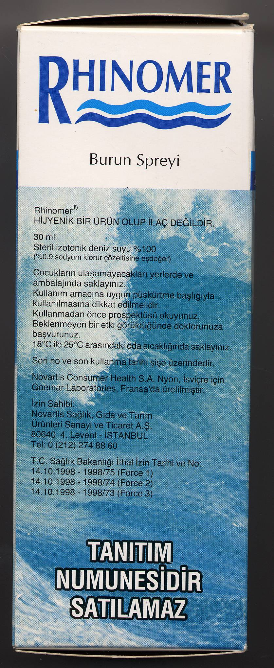
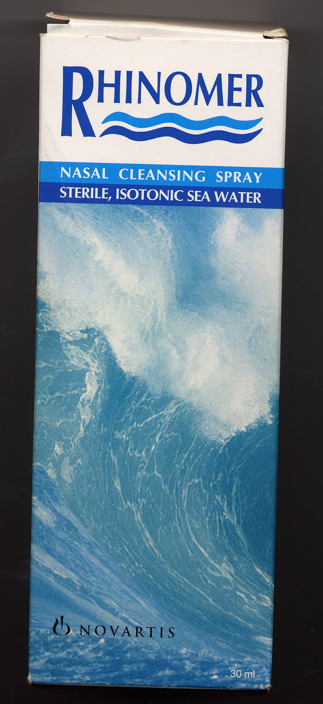
6.000.000 TL
1 litre suya 1 tatlı kaşığı
Sofra tuzu....
Cüzdanını değil vicdanını
Düşünenler için….

Slide 50
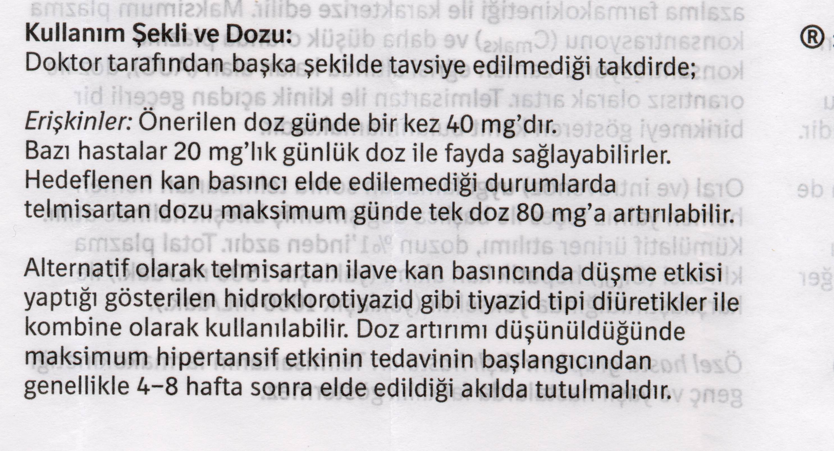
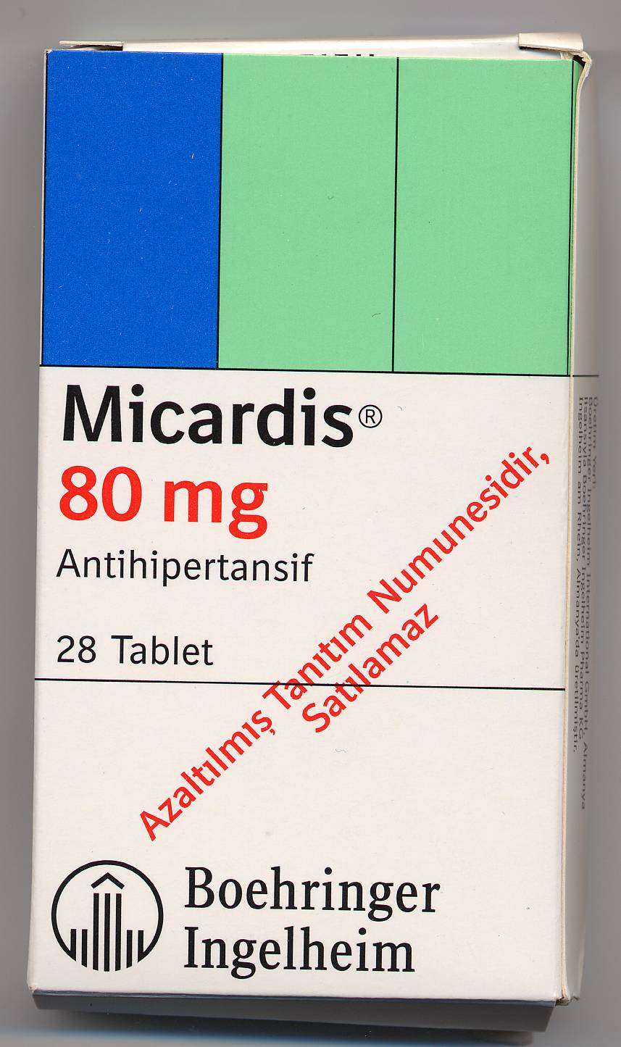
40 mg ruhsatlı olduğu halde piyasaya verilmemekte.!....
NEDEN!?

Slide 51
WHY USE CALCITONIN? NEW INDICATION: NO PROVEN UTILITY IN THE TREATMENT OF OSTEOPOROZIS
Prescrire Int., 7: 7-9, 1998
Kalsitononin’in osteopozda klinik değeri olduğu şüphelidir.
Çok ciddi yan etkileri vardır
Analjezik etkide risk- fayda oranı non-spesifik analjeziklerden daha üstün değildir
Tedavi maliyeti çok yüksektir
NEDEN KULLANILIYOR???
DEVLET NEDEN PARASINI ÖDÜYOR????

Slide 52
Osteo Artrit Tedavi maliyetleri (ilaç)
İLAÇ | OA/GÜN minimum | FİYAT/gün | 1 AY | ORAN
CELEBREX | 200 mg | 2.100.000 | 63.000.000 | 2.67
VİOXX* | 12.5 mg | 1.063.660 | 31.909.800 | 1.35
MESULID | 200 mg | 1.004.000 | 30.120.000 | 1.27
VOLTAREN | 150 | 810.000 | 24.300.000 | 1.03
MOBİC | 15 mg | 800.000 | 24.000.000 | 1.01
APRANAX | 1100 mg | 786.400 | 23.592.000 | 1
* 25 mg tabletin yarısını vermek şartı ile
Fiyatlar: 01.11.2001

Slide 53
Analjezik Tedavi maliyetleri (ilaç)
İLAÇ | DOZ/gün | ANALJEZİGÜN | FİYAT/gün
CELEBREX | 400 mg + 200 mg | 600 mg | 6.300.000
VİOXX | 2x25 mg | 50 mg | 4.255.000
MOBİC | ------- | TOKSİK (50 mg>) | ------
APRANAX | 2 x 275 mg | 550 mg | 435.900
NOVALGİN | 4 x 500 mg | 2000 mg | 241.600
Fiyatlar: 01.11.2001

Slide 54

İLACI AKILCI KULLANMAK İÇİN????

Slide 55
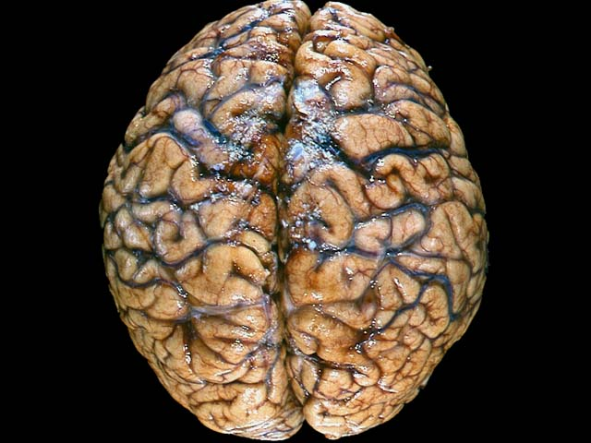
TÜMÜNÜ
KULLANALIM

